Slide 1
人工智能原理与应用
浙江理工大学理学院数学系
Notes:
1.课程背景、课程名称的说明

Slide 2
学习方法与要求

Slide 3
教材和参考资料
1.《人工智能及其应用（第5版）》
作者:蔡自兴 刘丽珏 蔡竞峰 陈白帆出版社:清华大学出版社出版时间:2016年07月
2. http://www.runoob.com/python/python-intro.html
3.《计算智能导论（第2版）》
作者:（南非）英吉布雷切特 著，谭营 等译出版社:清华大学出版社出版时间:2010年06月
国际标准书号ISBN：9787302222057
4.《神经网络与深度学习》
作者:邱锡鹏 https://nndl.github.io/
5.《神经⽹络与深度学习》
作者:Michael Nielsen
6. http://deeplearning.net/tutorial/
7. MOOC课程《人工智能：模型与算法》浙江大学 吴飞

Slide 4
1. 平时作业： 40%
2. 综合实验： 60%
A
考核方法
artificial Intelligence

Slide 5
第1章 人工智能概述
1.1 什么是人工智能
1.1.1 人工智能的概念
1.1.2 人工智能的各种学派
1.1.3 有关智能的判定问题
1.2 人工智能的起源与发展
1.2.1 计算的基本原理
1.2.2 人工智能的发展历程
1.3 人工智能研究和应用领域
1.3.1 研究内容
1.3.2 应用领域
Notes:
本次课程的主题： 1.介绍人工智能的基本概念，目标是让学生面向别人关于智能的提问的时候能够有自己的思想的回答
2.这门课学什么怎么学

Slide 6
1.1什么是人工智能

Slide 7
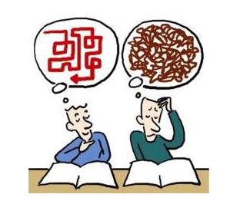
A
什么是人工智能？
artificial Intelligence
澄清相关概念
如何判定“智能”
01
03
人工智能、智能计算、机器学习、数据挖掘
图灵测试、中文屋子
人工智能研究学派
02
符号、连接、行为

Slide 8
AI的经典定义
Nilsson认为“AI是关于知识的科学，即怎样表示知识、获取知识和使用知识的科学”（知识）
Winston则认为“AI是研究如何使计算机去做过去只有人才能做的富有智能的工作”（功能）
Feigenbaum认为“AI是一个智能计算机的知识处理系统，该系统显示人类行为中与智能有关的某些特征”（系统）

Slide 9
AI is about thinking,perception,action of biology
AI is about model that facilitate an understanding of thinking perception and action
AI is representation that support the making of model that facilitate an
understanding of thinking perception and action
AI is about contraints exposed by representation that support the making of model that facilitate an understanding of thinking perception and action
AI is about algorithims enabled by contraints exposed by representation that support the making of model that facilitate an understanding of thinking perception and action

Slide 10
人工智能、机器学习、数据挖掘、神经网络、深度学习
智能计算/人工智能
逻辑推理、人工神经网络、机器学习
进化计算、群体智能、人工免疫
数据挖掘
OLAP、数据仓库
机器学习
目标、策略（模型、样本...）、内容、效率
统计模型：贝叶斯分类、概率图、马尔可夫链...
回归模型：Logistics回归、支持向量机
生物模型：神经网络...
......

Slide 11
广义人工智能和狭义人工智能
广义智能——借鉴了生物智能的某些思想和方法，用于解决人们在科学研究和领域应用中的实际问题的算法、系统、体系都是智能。例如目前的人工神经网络在图像理解、语音识别、对弈等领域取得了成功，但是人工神经网络的结构和原理与生物神经网络其实有较大的区别。
狭义智能——模仿和研究生物智能的过程和方法，如推理过程，记忆过程，学习能力等，通过解释生物智能的起源、发生的本质问题来创造人造智能。如类脑计算、仿生计算等

Slide 12
强人工智能和弱义人工智能
强人工智能——认为有可能制造出真正能推理和解决问题的智能机器，并且，这样的机器能将被认为是有知觉的，有自我意识的。强人工智能可以有两类：类人的人工智能，即机器的思考和推理就像人的思维一样。非类人的人工智能，即机器产生了和人完全不一样的知觉和意识，使用和人完全不一样的推理方式。
弱人工智能——弱人工智能观点认为不可能制造出能真正地推理和解决问题的智能机器，这些机器只不过看起来像是智能的，但是并不真正拥有智能，也不会有自主意识。

Slide 13
人工智能研究学派
B
C
D
符号主义（Symbolicism）
连接主义（Connectionism）
行为主义（Actionism）
基于物理符号系统假设和有限合理性原理
（智能是逻辑）
基于神经网络及其间的连接机制与学习算法
（智能是连接）
基于控制论及感知—动作型控制系统
（智能是现象）
诞生于1956年。主要代表人物：纽厄尔、肖、西蒙和尼尔逊等。
代表性成果：LT机。
观点：认为人工智能起源于数理逻辑，人类认知（智能）的基本元素是符号，认知过程是符号表示上的一种运算。
物理符号系统：物理符号系统是实现智能行为的充要条件。
有限合理性原理是西蒙提出的观点。对于难题的求解，人类往往是采用启发式搜索的试探性的方法求得问题的有限合理解。
又称为仿生学派或生理学派，是基于神经网络及网络间的联结机制与学习算法的人工智能学派。
代表性成果：1943年由麦克洛奇和皮兹创立的脑模型，即MP模型；AlphaZero、Waston。
观点：认为人工智能起源于起源于仿生学，特别是人脑模型的研究。
又称为进化主义或控制论学派，是基于控制论和“感知-动作”型控制系统的人工智能学派。
代表性成果：布鲁克研制的机器虫、AI游戏。
观点：认为人工智能起源于控制论，提出智能取决于感知和行为，取决于对外界复杂环境的适应，而不是表示和推理。

Slide 14
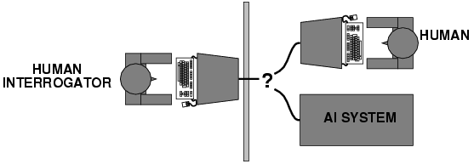
如何判定智能:图灵测试
Source: lecture notes by Dr. Hwee Tou Ng, Singapore
图灵预测，2000年之前计算机有30%的概率蒙骗一个普通人达5分钟。
然而，AI研究者相信研究智能的根本原则远比复制样本更重要。

Slide 15
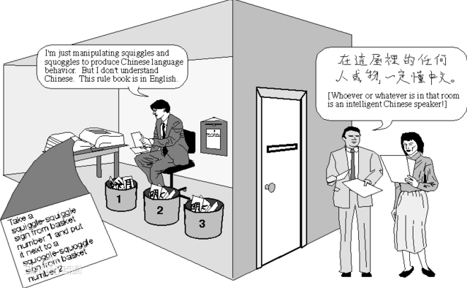
图灵测试 VS 中文屋子
强人工智能观点认为有可能制造出真正能推理和解决问题的智能机器，并且，这样的机器能将被认为是有知觉的，有自我意识的。强人工智能可以有两类：类人的人工智能，即机器的思考和推理就像人的思维一样。非类人的人工智能，即机器产生了和人完全不一样的知觉和意识，使用和人完全不一样的推理方式
弱人工智能观点认为不可能制造出能真正地推理和解决问题的智能机器，这些机器只不过看起来像是智能的，但是并不真正拥有智能，也不会有自主意识。

Slide 16
1.2起源与发展

Slide 17
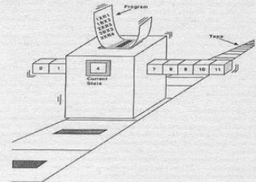
计算模型：图灵机模型
1. 准备
1）纸带上初始化一些符号
2）控制盒给一个初始状态
2.执行
1）读写头读取控制盒下方纸带格子上的符号，作为控制盒的输入
2）控制盒根据输入、自身的当前状态，
按照执行规则（运行程序），会产生下面可能的结果
A. 改写控制盒下方纸带格子上的符号
B. 将纸带向前或者向后移动一格
C. 改变自身的当前状态
3）如果控制盒进入到状态中的一些特殊状态（终态），则图灵机停机，否则重复执行1）
一个控制盒，具有限多的内部状态
执行程序，或者叫运行规则
当前状态
控制盒下方有个读写头，能够改写纸带的符号，并让纸带前后移动
无限长的纸带。纸带上的每个格子上记录一个符号（大多数情况只有两种符号0,1）

Slide 18
图灵机定义
定义1、图灵机是一个 7 元组 (Q, Σ, Γ, δ, q0, qaccept, qreject)
(1) Q 是状态集。
(2) Σ 是输入字母表，不包括特殊空白符号€。
(3) Γ 是带字母表，其中 € ∈ Γ并且 Σ ⊂ Γ 。
(4) δ : Q×Γ→ Q × Γ ×{ L, R }是转移函数。
(5) q0 是起始状态。
(6) qaccept 是接受状态。
(7) qreject 是拒绝状态，qaccept≠qreject。
例如
δ: (q, a) = (r, b, L)

Slide 19
定义1.2.1 设当前带上字符串为x₁x₂ … x_{n}，当前状态为q，读头正在读x_{i} ，图灵机的瞬时格局 为
x₁x₂ … x_{i-1} q x_{i} … x_{n}
定义1.2.2 设当前的瞬时描述
ID₁= x₁x₂ … x_{i-1} q x_{i} … x_{n}
若有δ(q, x _{i}) = (p, y, L)，则图灵机瞬时格局描述变为
ID₂ = x ₁x ₂ …x _{i-2}p x _{i-1} y x _{i+1} … x _{n}；
若有 δ(q, x _{i}) = (p, y, R)，则图灵机瞬时格局描述变为
ID₂ = x₁x₂ … x_{i-1} y px_{i+1} … x_{n}。

Slide 20
图灵机 M 接受输入 w ，如果存在格局的序列 Cl, C2, …, Ck使得：
(1) Cl 是 M 在输入 w 上的起始格局；
(2) 每一个Ci 产生 Ci +1；
(3) Ck 是接受格局。
M 接受的字符串的集合称为 M 的语言，或被 M 识别的语言，记为 L(M)。

Slide 21
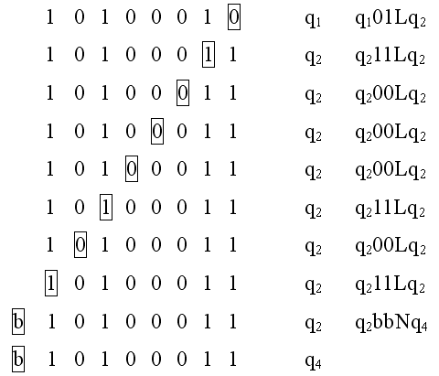
例1
如果带子上的输入信息是10100010，读入头对准最右边第一个为0的方格，状态为初始状态q1。按照以下规则执行之后，输出正确的计算结果。
q1 0 1 L q2
q1 1 0 L q3
q1 b b N q4
q2 0 0 L q2
q2 1 1 L q2
q2 b b N q4
q3 0 1 L q2
q3 1 0 L q3
q3 b b N q4
结论
该图灵机计算x+1

Slide 22
【例2】设计一个图灵机，计算二个自然数m、n的减法：
设计时，整数n用0^{n}表示。开始时，带上符号为 0^{m}10^{n}，结束时，带上符号为0。每当在1的左边将一个0改变为B，就在1的右边将一个0改为1，若1的右边无0时，再将左边改为B的0恢复回来。
m-n 若m≥n
m－n=
0 否则

Slide 23
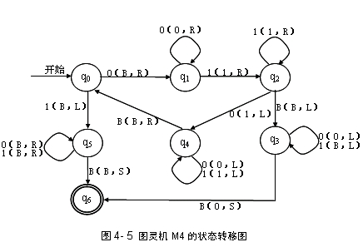
例如：4-2
00001010 q0,0->B,R,q1
B0001010 q1,0->0,R,q1
.........................................
B0001010 q1,1->1,R,q2
B0001010 q2,0->1,L,q4
B0001110 q4,1->1,L,q4
B0001110 q4,0->0,L,q4
.........................................
B0001110 q4,B->B,R,q0
B0001110 q0,0->B,R,q1
BB001110 q1,0->0,R,q1
..........................................
BB001111 q0,0->B,R,q1
............................................
BB001111 q2,1->1,R,q2
BB001111 q2,B->B,L,q3
BB001111 q3,1->B,L,q3
BBB0BBBB q3,0->0,L,q3
BBB0BBBB q3,B->0,S,q6
BB00BBBB
R

Slide 24
图灵机的计算边界——停机问题
停机问题就是判断任意一个程序是否会在有限的时间之内结束运行的问题。该问题等价于如下的判定问题：任给一个图灵机P和输入w, 图灵机P在输入w下是否能够最终停止。
假设停机问题有解，即：存在图灵机W(P, I)可以给出图灵机P在输入I的情况下是否可停机。假设若P在输入I时可停机，H输出1，反之输出0。
int W(procedure,Input); // 这里的W函数有两种返回值，1当procedure死循环 或0当procedure停机
构造一个新的图灵机K
int K(P)
{
if (W(P,P) == 1){
return 0;
}else{
while(1){} // 死循环
}
}
现在判断K是否会对输入K停机：
若K不停机，则W(K,K)==1，但是根据程序K可以知道K停机。
假设K停机，则W(K,K)=0，但根据程序K可知K不停机
结论——停机问题不可解！

Slide 25
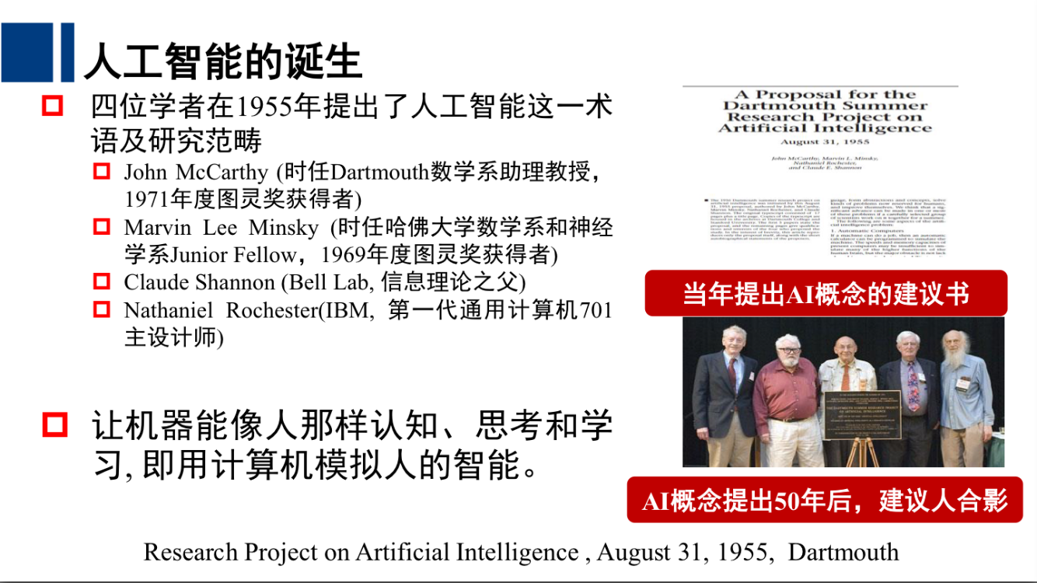

Slide 26
起源和应用成就
麦卡锡1956年发起第一次人工智能大会并正式提出AI
1960年，麦卡西又研制了人工智能语言LISP。
1965年，鲁宾逊提出了归结（消解）原理。
20世纪90年代发展期
20世纪50年代孕育期
20世纪60年代后形成期
1943年建成了第一个神经网络模型(MP模型)
1950年图灵发表题为《计算机能思维吗？》
1956年维纳的控制论向人工智能的渗透，形成了行为主义学派
三大学派形成，逻辑推理、产生式规则、专家系统、神经网络的基本理论和应用快速发展

Slide 27
起源和应用成就
消沉时期，机器学习在实际应用中被认为基本失败。特别是神经网络的应用基本上被放弃
2015年至今
90年代发展期
2000-2010年消沉期
除深度学习以外的所有方法都已经成型，并开始实际应用，普遍认为机器智能的时代已经来临。
深度学习异军突起，几个重要的成功事件使得人们认为机器学习无所不能

Slide 28
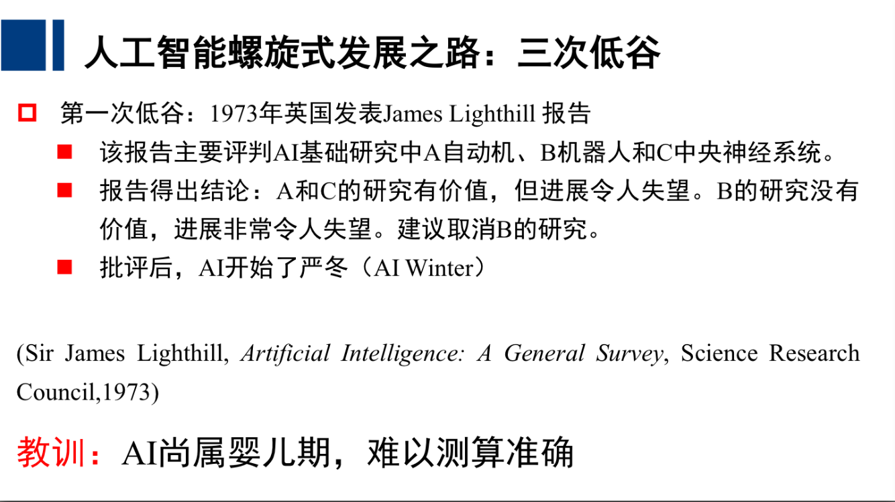

Slide 29
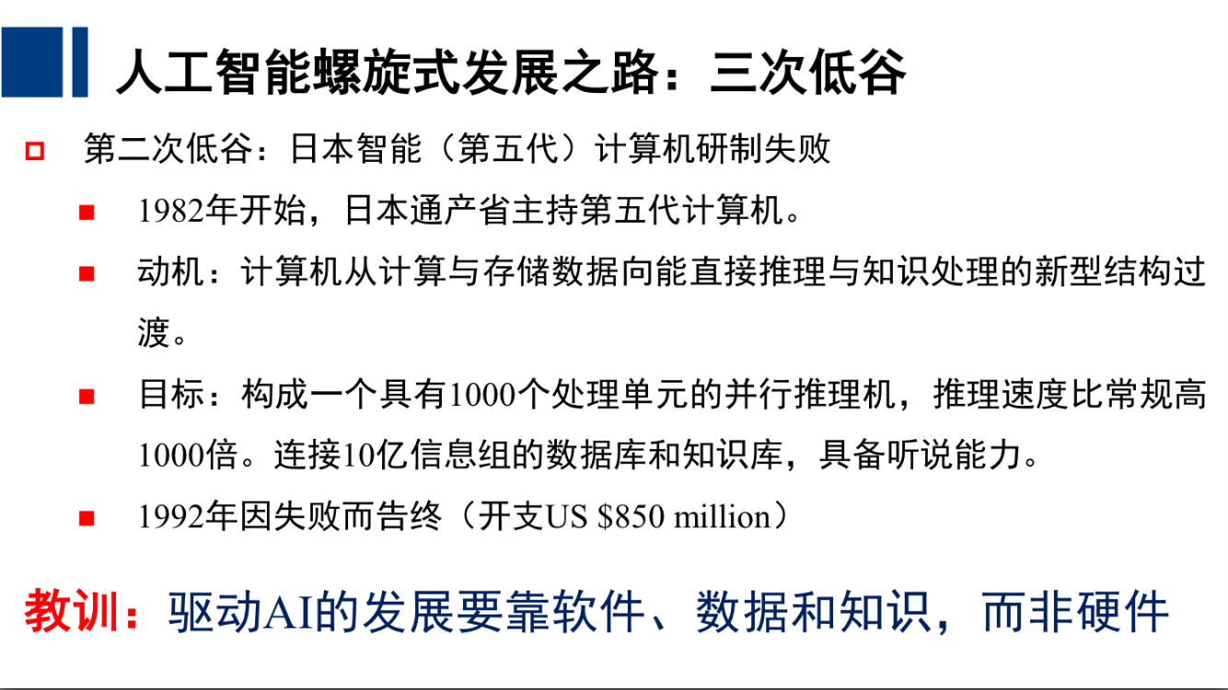

Slide 30
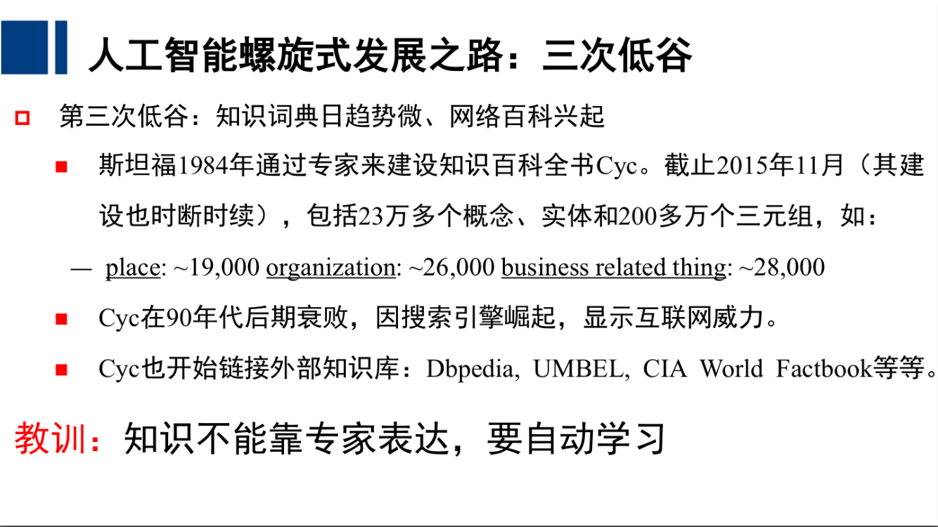

Slide 31
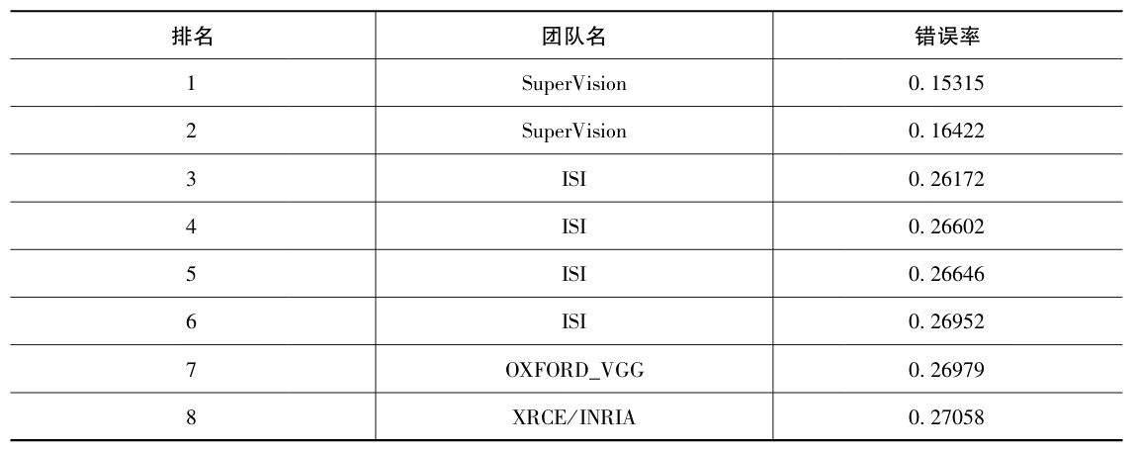
2012年多伦多大学Hinton提出“深度置信网络”
到2016年，大赛中冠军团队的图像辨识错误率已经达到约2.9%，已经远远超过人类的5.1%。
而在语音辨识研究方面，IBM Watson已经可以将错误率降低到5.5%。

Slide 32
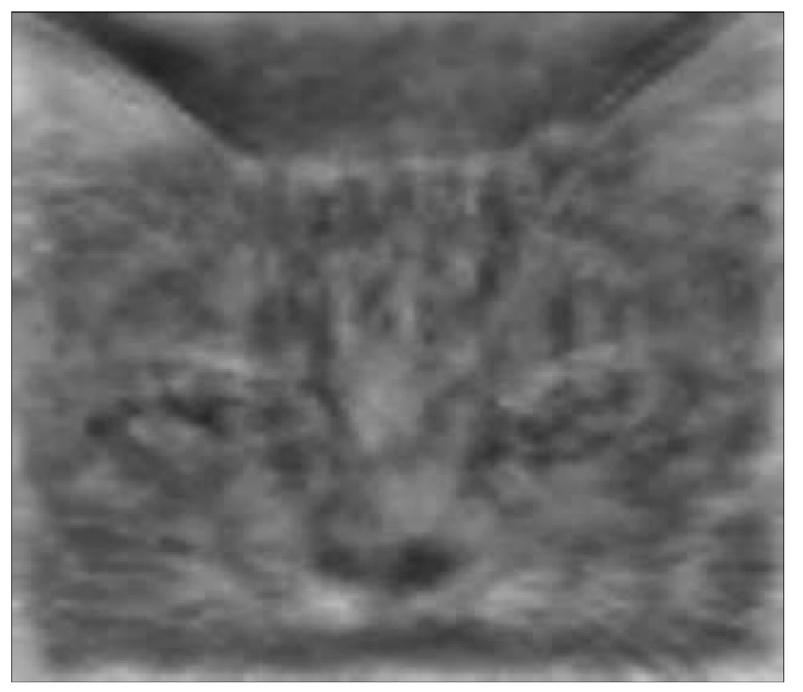
2012年google使用16000个GPU处理器连接，内部构造有10亿个神经网络节点 ，从youtube上抓取了1000万个视频进行训练，运行三个月后正式宣布，该系统能够成功的在视频中识别猫。

Slide 33
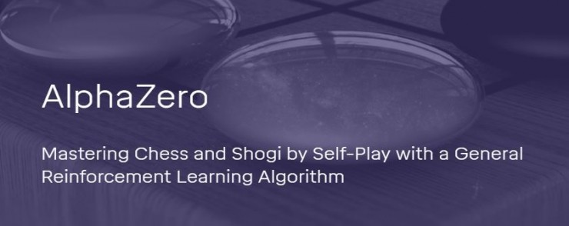
2016年3月，阿尔法围棋与围棋世界冠军、职业九段棋手李世石进行围棋人机大战，以4比1的总比分获胜；2016年末2017年初，该程序在中国棋类网站上以“大师”（Master）为注册帐号与中日韩数十位围棋高手进行快棋对决，连续60局无一败绩；2017年5月，在中国乌镇围棋峰会上，它与排名世界第一的世界围棋冠军柯洁对战，以3比0的总比分获胜。2017年10月18日，DeepMind团队公布了最强版阿尔法围棋，代号AlphaGo Zero。

Slide 34
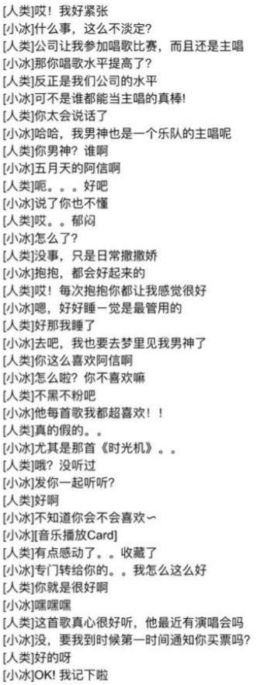


Slide 35
1.3 研究与应用领域

Slide 36
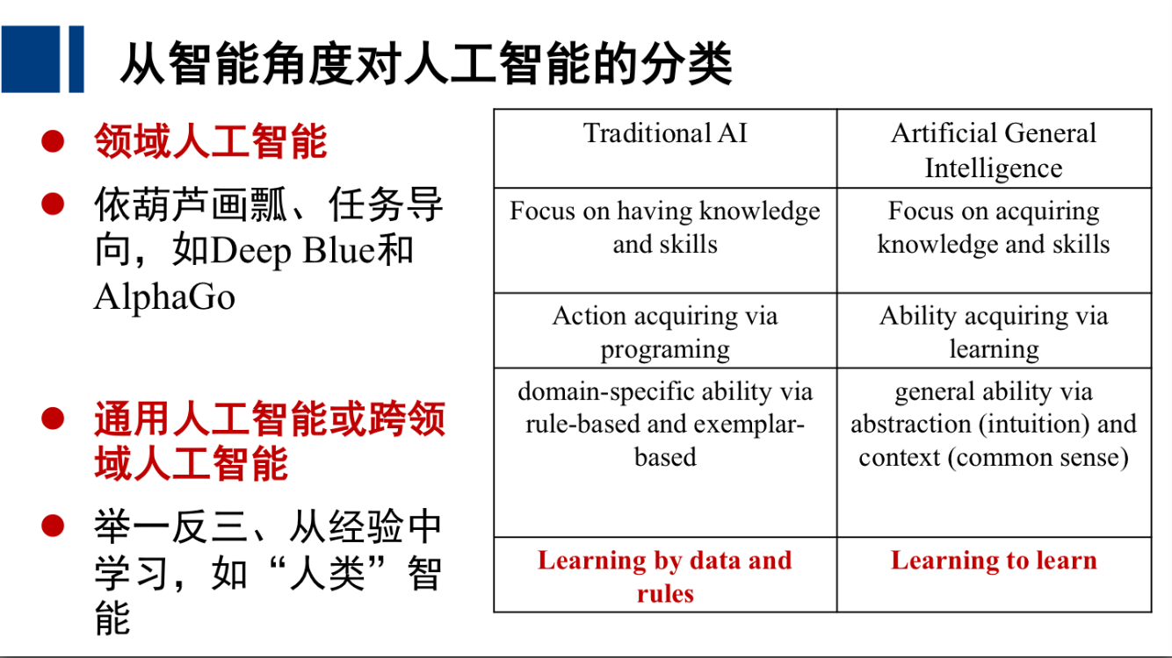

Slide 37
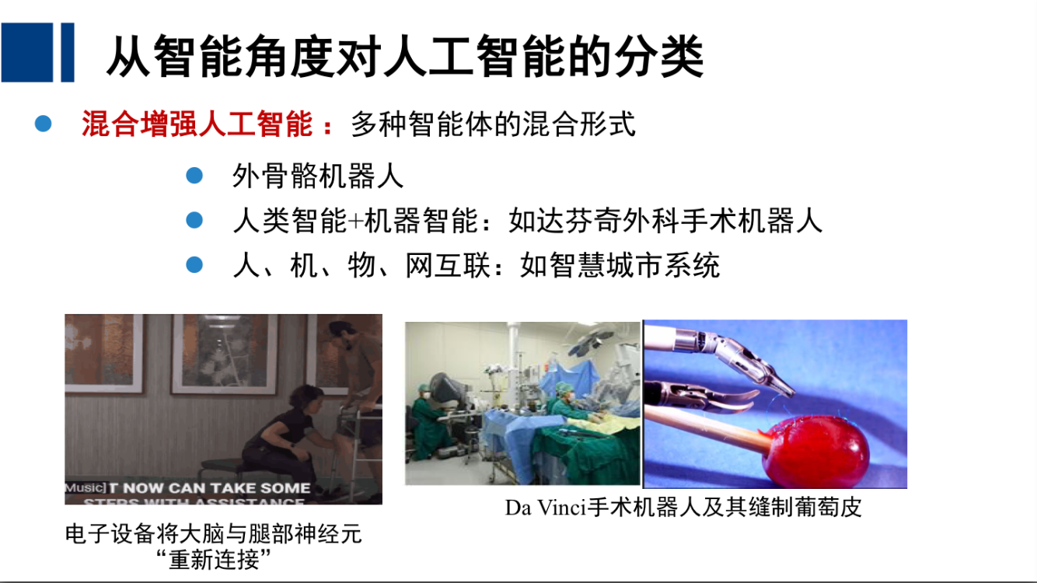

Slide 38
按照研究领域进行分类(面向逻辑、面向数据、面向问题)
知识推理
计算型和能量型神经网络
卷积神经网络和循环神经网络
DBN、RBM网络
机器学习
神经网络
知识表示与推理
产生式规则和专家系统
语义网络与知识图谱
监督学习和非监督学习
统计学习
迁移学习
集成学习
进化算法
群体计算
强化学习
Q学习
深度Q学习
遗传算法
遗传规划
遗传编程
蚁群算法
粒子群算法

Slide 39
按照应用领域分类
1．自然语言理解——机器翻译、语义搜索、语义Web、知识图谱
2. 计算机视觉 ——图像识别、图像标注、图像分割
3. 语音识别 ——在线翻译、同声传译
4. 机器人 —— 机器人设计、自主机器人、仿生机器人
5. 控制系统 —— 自动导航、自动驾驶
6. 智能决策支持 — 行为预测、特征发现
7．博弈 —— 棋类和游戏
8. 定理证明
9．自动程序设计

Slide 40
习题

Slide 41
1 下面说法不正确的是：
A 神经网络是机器学习使用的一种学习模型
B 深度学习主要是指增加神经网络深度的学习模型
C 数据挖掘和机器学习没有区别
D 机器学习，逻辑推理都属于人工智能的范畴
C

Slide 42
1．以下概念正确的是
A 人工智能就是机器学习
B 深度学习是机器学习的一种学习方法
C 人工智能就是深度学习
D 机器学习就是人工智能
B

Slide 43
下面说法不正确的是：
A 目前的主流神经网络属于广义人工智能
B 仿生算法属于狭义智能的范畴
C 广义智能和狭义智能的主要区别在于是否对生物智能特征进行了仿真
D 目前在自然语言理解、图像处理等领域取得成功的算法大多属于狭义智能的范畴
D

Slide 44
下面说法不正确的是：
A 强人工智能在功能上要优于弱人工智能
B 强人工智能更注重应用效果而非智能的本质研究
C 弱人工智能假定机器只能接近无法达到人类的智能
D 弱人工智能认为智能的实质是是否具备自我意识
A

Slide 45
人工智能研究学派可以分为：
A 符号主义、联结主义和行为主义
B 逻辑推理、神经网络和强化学习
C 机器学习、进化计算、符号推理
D 强人工智能和弱人工智能
A

Slide 46
1．下面哪一个概念用于比较机器和人的智能水平
A 摩尔定律
B 香农定律
C 图灵测试
D 中文屋子
C

Slide 47
1．关于图灵机，正确的说法是？
A 图灵机的可能状态数是一个可数集合
B 图灵机的迁移规则是从一个状态转移到另外一个状态
C 停机问题是图灵机计算能力的上界
D 图灵机能够完成四则运算，但是无法求解微分方程
C

Slide 48
1．如果一个问题或者任务无法由计算机完成，准确描述这个情况的是下面哪种说法？
A 任务的难度随任务规模呈非线性增加
B 任务的难度随任务规模呈线性增加
C 图灵不可停机
D 问题规模太大以至于无法将问题相关数据装入计算机内存
C

Slide 49
1．停机问题不可解说明了？
A 有些问题对人类来说是无解的
B 当问题规模太大时，计算机无法停止
C 现代计算机存在计算能力的上限
D 现代计算机存在计算能力的上限，从而不符合人工智能计算的定义
C

Slide 50
1．关于人工智能的分类，不正确的是
A 人工智能可分为领域人工智能和通用人工智能
B 人工智能可分为仿生智能和机器智能
C 人工智能可分为强人工智能和弱人工智能
D 人工智能可分为基于推理的智能，基于数据的智能和基于问题的智能
B

Slide 51
作业
1.阅读参考资料1，并安装python和anaconda
2.完成python综合练习

Slide 52
1）编写一个从 1 加到 end 的当型循环。变量 end 的值由键盘输入。假如输入 end的值为 6，则代码输出的结果应该是 21，也就是 1+2+3+4+5+6 的结果
2）设计一个函数，输入字符串并统计字符串中英文每个符号各自出现的次数
3）按照标准正态分布随机生成100个数，并显示散点图

